Slide 1
디버깅

Slide 2
3대 기본기(선생님 피셜)
// 100%로 나눠서 중요도를 보자면
디버깅 95
문자열 3
파일입출력 4
어느 순간에든 도움이 된다.
디버깅을 잘하는 사람이 프로그래밍을 잘하는 그냥.
프로그래밍을 못하는데 자기가 잘났다고 생각하는 사람은 보통 어떤 과정을 거치게 되느냐?
기술에 집착해. 디퍼드 랜더링 매쉬 랜더 네비매쉬 길찾기 알고리즘. 3D 할줄 안다고 매쉬 1개를 띄워 게임 회사에서 원하는건 그걸 100개 띄우면서도 빠른것도 빠른것이고 그녀석들이 상호작용하면서 움직였을때 터지지도 않는걸 원합니다.
다른 사람이 자신의 그 코드를 사용해서 뭔가를 만들어본적이 없어. 에러가 겪어 본적이 많이 없다. => 필연적으로 이론이든 코드든 빈틈이 생깁니다.
아래(출력)를 보지 않는다.

Slide 3
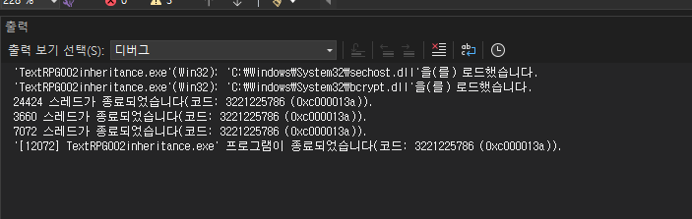
1. 디버깅 1원칙 F5를 누르는 순간 이제 코드를 볼필요가 없다. 출력창을 봐야 한다.

Slide 4
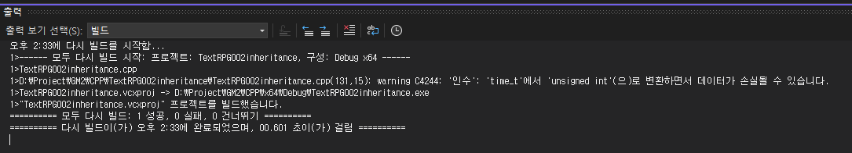

2. 경고를 무시하지 마라.
일단 보였으면 없애야 한다.

Slide 5
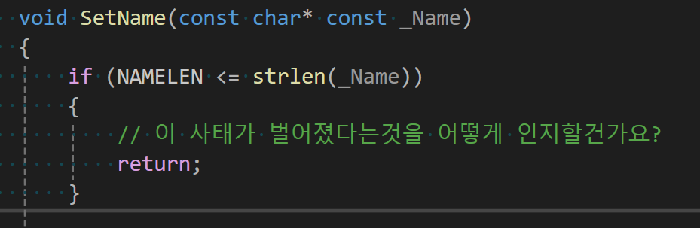
2. 예외처리를 해놓고 예외처리에 로그를 띄워야 한다.
어떻게든 그냥 return을 하거나 넘어가면 안됩니다.

Slide 6
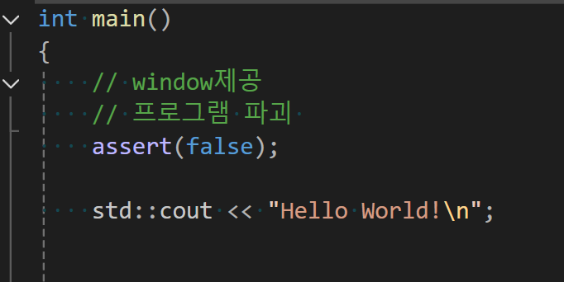
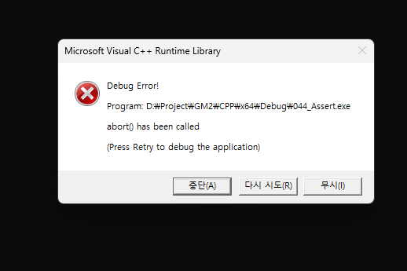

대표적으로 assert를 통해서 프로그램을 파괴해버리는 것을 추천한다.
이창이 뜨면
제발 (다시시도)를 해주세요.
그래야 거기에서 정지합니다.

Slide 7
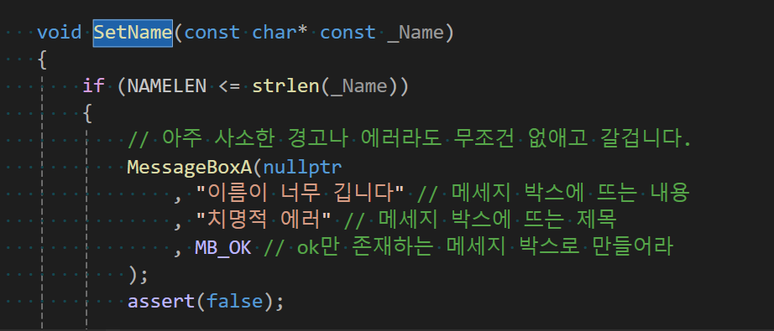
대부분 메시지 박스를 통해서 에러를 알려줄 겁니다.

Slide 8
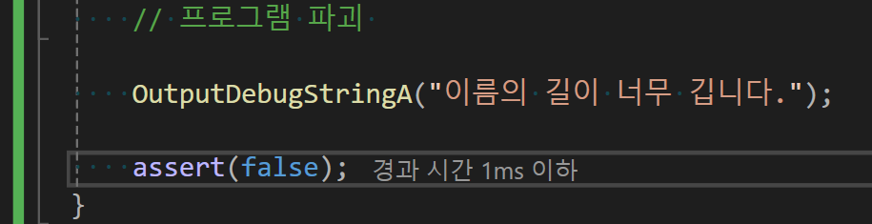
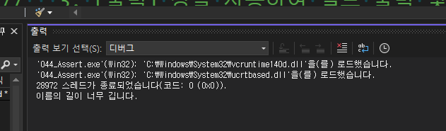


Slide 9
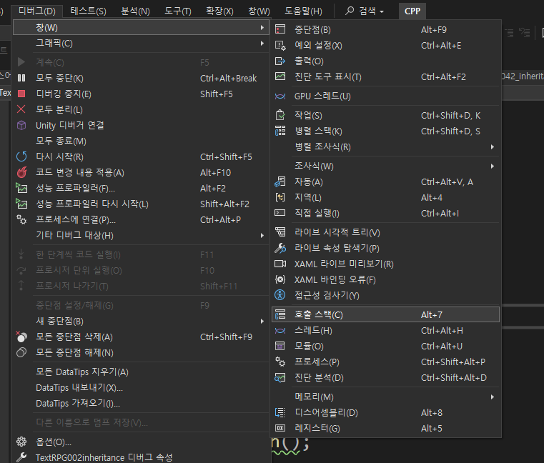
F5를 누르고 나서 호출스택이 보이지 않는다면

Slide 10
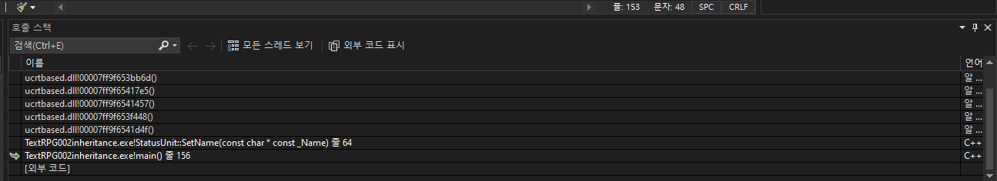
비주얼 스튜디오가 내가 인자는 뭐로 넣었고 값은 어떻게 처리했는지를
기록했다가 보여주는겁니다.
그 대신 보통 20~30개 정도의 스택을 저장해 놓기 때문에

